Slide 1

Las Nuevas Tecnologías de Información y Comunicación: Integración Curricular

Slide 2
Consideraciones Iniciales
Reflexionar sobre el papel central del docente en el desarrollo del currículo y la integración de las Nuevas Tecnologías.
Usuarios de Internet crecen con grandes desigualdades (Díaz, 2002).
Entre 1995 y el 2000 = aumentaron de 9 a 80.5 por cada mil habitantes (Países de alto desarrollo). En cambio en América Latina fue de 0.2 a 5.6.

Slide 3
Consideraciones Iniciales
Actualmente en el sistema educativo latinoamericano, las TIC´S se encuentran en una etapa expansiva y de grandes inversiones por parte de los gobiernos y apoyados por la empresa privada y por la cooperación internacional.

Slide 4
Consideraciones Iniciales
El uso de las TIC´S como parte de un programa y proyectos integrados a los demás factores de aprendizaje pueden ayudar a elevar y mejorar el proceso de enseñanza-aprendizaje.
El uso de las TIC ´S ha contribuido en el resurgimiento de la lectura y la escritura como competencias indispensables que toda persona debe poseer, así como ha disminuido el aprendizaje basado en lo memoristico.

Slide 5
Consideraciones Iniciales
Todos estos cambios nos hacen reflexionar sobre las estrategias y metodologías en un proceso de enseñanza-aprendizaje. Ya que un estudiante necesita para insertarse exitosamente en una sociedad dinámica de niveles de aprendizaje y competencias que le permitan:
Crear
Valorar
Comprender
Decidir
Aprender a Aprender
Ser autónomo
Lengua Extranjera
Producir

Slide 6
Consideraciones Iniciales
Las TIC´S vienen a complementar y no a sustituir.
A través de las mismas podemos hacer de manera más eficaz y rápida lo que siempre hacíamos.
Podemos promover la creatividad e inventiva de nuestros alumnos.

Slide 7
Definiciones
Tecnologías de la
Información
y Comunicación
Integración
Curricular
“Instrumentos técnicos que giran en torno a los nuevos descubrimientos de la información”
(Cabero, 2000)
Conjunto de decisiones que se toman en relación a los elementos curriculares, independientemente
del modelo utilizado en el
proceso de
enseñanza-aprendizaje.

Slide 8
Tecnologías de la Información y Comunicación
Es utilizada para referirse a una serie de nuevos medios como los hipertextos, los multimedia, Internet, la realidad virtual o la televisión por satélite.
Giran de manera interactiva en torno a las telecomunicaciones, la informática, los audiovisuales y las redes informáticas que permiten ampliar la potencia y funcionalidad de los computadores independientemente de su ubicación física. (Cabero, 2000).

Slide 9
Tecnologías de la Información y Comunicación
Ventajas
Amplían el Currículo
Alfabetización informática
Nuevas formas de aprender
Diferentes formas de comunicación
Compartir con colegas

Slide 10
Tecnologías de la Información y Comunicación El Trabajo en el Aula
El docente requiere tomar una serie de decisiones para decidir sobre softwares a utilizar, la navegación en la red, el uso del computador en el currículo escolar y en el aula.
La clave está en que estén claramente definidos los objetivos, los espacios, el momento de la jornada diaria para la implementación de las TIC´S.

Slide 11
Tecnologías de la Información y Comunicación El Trabajo en el Aula
La NAEYC recomienda que se utilicen las computadoras de modo que apoyen la filosofía, valores, distribución del tiempo, temas y actividades propias del aula.
Recomiendan el uso de Proyectos Pedagógicos de Aula previendo la participación de todos en las diferentes experiencias.

Slide 12
Tecnologías de la Información y Comunicación El Trabajo en el Aula
Tanto docentes como alumnos necesitan prepararse para trabajar con las TIC de manera comprensiva y crítica.
Es un error utilizar las mismas de manera tradicional.
La sola instalación de una sala de computadoras no es sinónimo de cambios en el proceso educativo.

Slide 13
Integración Curricular de los medios
El docente en los diferentes momentos de sus actividades como son:
Planificación
Aplicación y
Evaluación
Debe tomar una serie de decisiones que fundamentan el proceso de enseñanza-aprendizaje y determinarán sí las TIC se convierten en auxiliares o en completos sistemas de instrucción.

Slide 14
Integración Curricular de los medios
Al considerar a las TIC un elemento curricular más, entonces se definirán, considerarán y aplicarán dependiendo de las corrientes y perspectivas curriculares en las que nos estemos desenvolviendo (Cabero, 1999).

Slide 15
Integración Curricular de los medios
Es importante que los docentes tengan dominio amplio de la variedad de medios, para así realizar la selección más adecuada, acorde con cada proceso de enseñanza-aprendizaje, y así lograr que la utilización sea más provechosa y apropiada a la situación didáctica:
Enseñanza Colectiva
Enseñanza en Pequeño Grupo
Enseñanza Experiencial
Enseñanza Individualizada

Slide 16
Integración Curricular
Para la integración de los medios es necesario asociarlos con los elementos del currículum:
Objetivos
Contenidos
Estrategias
Actividades
Recursos
Evaluación

Slide 17
Integración Curricular
“Esta concepción de los medios como elementos curriculares supone algo más que la simple utilización de nuevos aparatos añadidos al quehacer educativo como elementos externos” (Cabero, 1999)
Se espera que los medios sean parte de la globalidad del currículum y del proceso de enseñanza-aprendizaje.

Slide 18
Integración Curricular
Al igual que los elementos curriculares, los medios condicionan:
la organización del proceso de instrucción
del espacio
del tiempo y
de la relación profesor-alumno
(Ferrández 1996)

Slide 19
Integración Curricular Modelo propuesto por el Dr. Julio Cabero (1999)
Características del grupo de Alumnos
Objetivos y Metas
Estrategias
Métodos
Técnicas
Medios
Implementación
Evaluación

Slide 20
Otros aspectos del diseño curricular a tomar en cuenta para la integración de los medios:
Las estrategias didácticas.
Son una serie de actividades con coherencia interna a realizar el profesor o el alumno para conseguir los objetivos propuestos. (Cabero, 1999)
Las funciones de los medios
Tres funciones:
Informativa
Motivadora
Instructiva
Integración en el
contexto educativo
Se refiere al ambiente tanto de la estructura física del local como de lo cultural, social y escolar en donde los medios interactúan, mediando y configurando las relaciones entre el sujeto y el entorno.

Slide 21
Otros aspectos del diseño curricular a tomar en cuenta para la integración de los medios:
Estrategias de selección
de medios
Se refiere a la adecuada selección de medios, para esto se recomienda tomar en cuenta los alumnos y sus características, los objetivos a lograr, los contenidos, los recursos y las estrategias que se van a utilizar.
Intervención del profesor
Utilización de medios orientados al HACER (Procedimientos y actitudes)
Tomar en cuenta la experiencia previa del alumno.

Slide 22
Recomendaciones a los profesores al seleccionar y utilizar los medios:
Evitar utilización mecánica de los medios.
Uso combinado de los medios.
Ensayar variedad de técnicas didácticas, así como variedad de medios.
Organizar muy bien la utilización de los medios.
Cabero, 1999

Slide 23
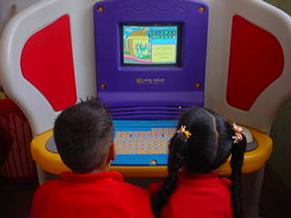
Una Experiencia de Integración
El Programa KidSmart Pequeño Explorador se logra en nuestro país por un convenio entre IBM de Venezuela, Universidad Católica Andrés Bello y el Dividendo Voluntario para la Comunidad.
http://www.kidsmartearlylearning.org/SP/index.html

Slide 24
Una Experiencia de Integración
El Programa KidSmart Pequeño Explorador estaba conformado por tres softwares educativos traducidos al español
Los docentes descubrían las oportunidades de aprendizaje de cada uno y los integraban a sus planificaciones regulares, de acuerdo con los objetivos que se pretendía trabajar.
Promovía el uso de la tecnología como una herramienta adicional para fortalecer el aprendizaje.

Slide 25
Programa Pequeño Explorador KidSmart
Fases
Uno: Integración
a los objetivos
del Programa de
Educación
Preescolar
Dos:
Capacitación
A Docentes
Tres:
Acompañamiento
Y
Seguimiento

Slide 26

Programa Pequeño Explorador KidSmart
La Casa de las Matemáticas de Millie: conceptos matemáticos y habilidades de razonamiento.
La Casa de la Ciencias de Sammy: clasificación, observación, predicción, construcción y ordenar secuencias.
La Hora y el Lugar en la Casa de Trudy: nociones sobre geografía y el tiempo.
Kid Desk: temas de escritorio y organización de los alumnos.
http://www.riverdeep.net/index.jhtml

Slide 27
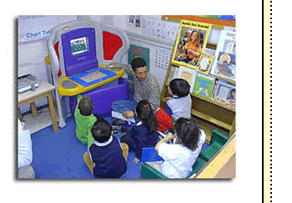
Programa Pequeño Explorador KidSmart

Slide 28
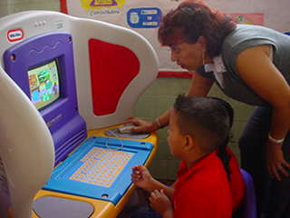
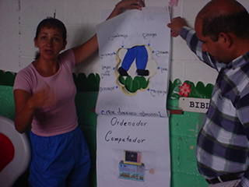
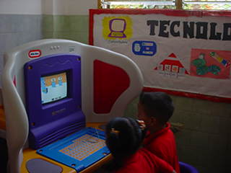
Programa Pequeño Explorador KidSmart

Slide 29
Otra Experiencia
Proyecto “Tecnologías de Información y Comunicación en la Práctica Pedagógica (TICPP)”
Objetivo General del Proyecto
Formar a docentes de I y II etapa de Educación Básica en la aplicación de tecnologías de información y comunicación en la práctica pedagógica por medio de una sede Web y un taller de formación como complemento.

Slide 30
Proyecto “Tecnologías de Información y Comunicación en la Práctica Pedagógica (TICPP)”
Objetivos Especificos
Propiciar el conocimiento y manejo funcional de un computador y de aplicaciones más comunes tales como procesadores de palabras, hojas de cálculo y programas para diseñar presentaciones.
Desarrollar destrezas en la consulta y uso crítico de los formatos electrónicos (CD y páginas Web) como fuentes complementarias para la formación y mejoramiento profesional y como apoyo a la labor docente.

Slide 31
Proyecto “Tecnologías de Información y Comunicación en la Práctica Pedagógica (TICPP)”
Objetivos Especificos
Incorporar las aplicaciones y formatos tecnológicos a los Proyectos Pedagógicos de Aula (PPA)
Enriquecer los Proyectos Pedagógicos de Aula (PPA) mediante el intercambio fructífero y enriquecedor con sus pares.
Permitir al docente la creación de Proyectos Pedagógicos de Aula.

Slide 32
Proyecto “Tecnologías de Información y Comunicación en la Práctica Pedagógica (TICPP)”
Desarrollo del Proyecto
Concepción Pedagógica
Pasos para el diseño del sitio Web.
Recomendaciones y criterios para el diseño del sitio Web.
Propuesta de sede Web.
Contenidos de las actividades multimedia.
Formato de las lecciones multimedia
Guiones de las actividades multimedia.

Slide 33
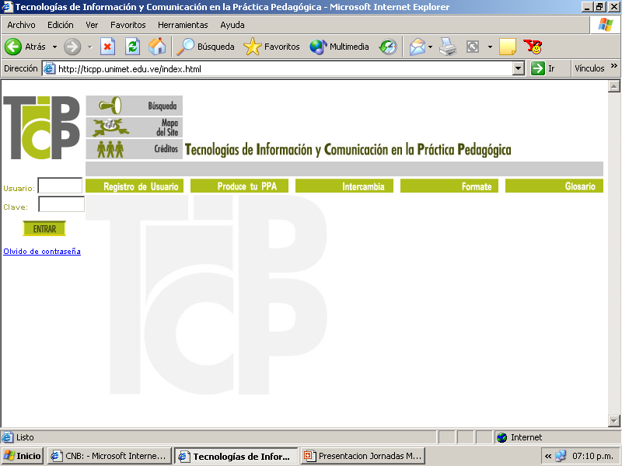
Proyecto “Tecnologías de Información y Comunicación en la Práctica Pedagógica (TICPP)”

Slide 34
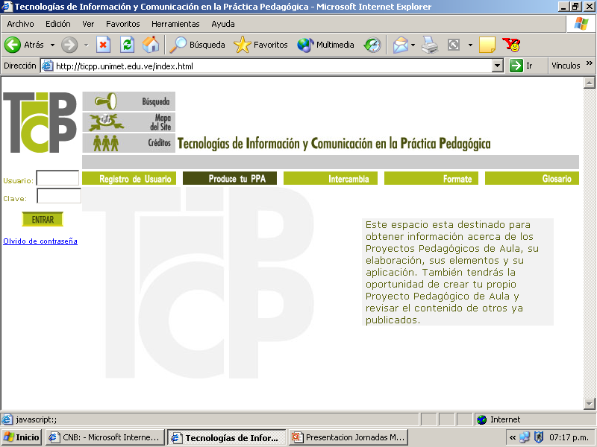

Slide 35
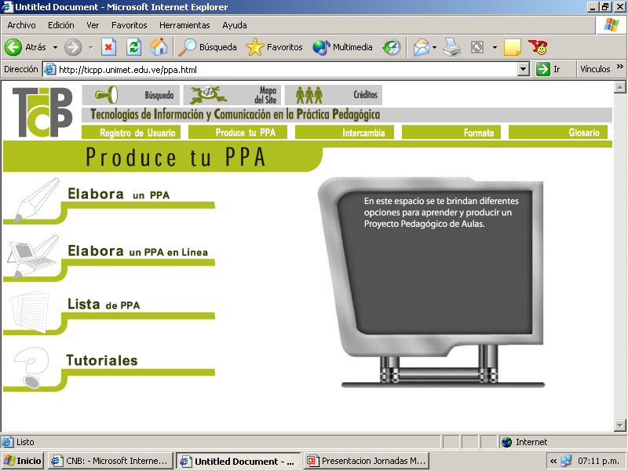

Slide 36
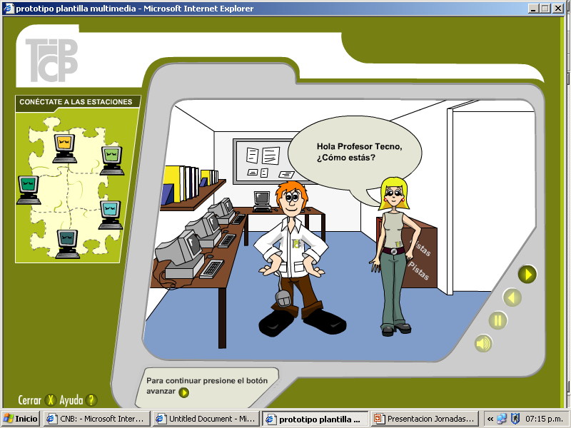

Slide 37
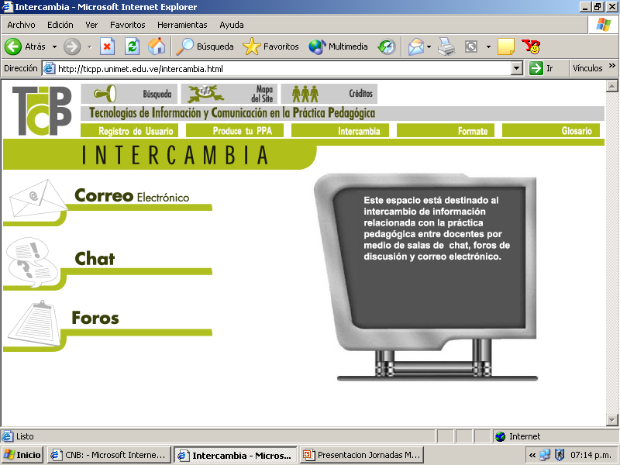

Slide 38
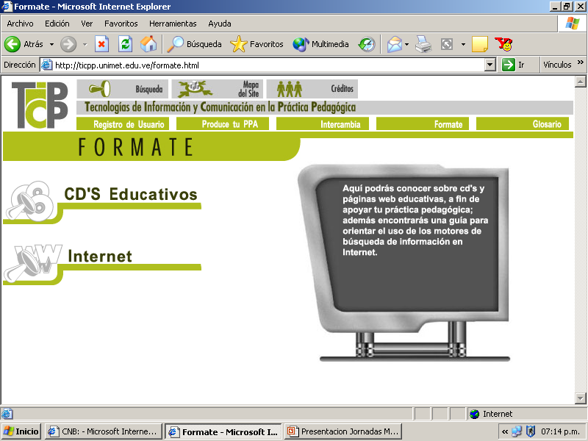

Slide 39
Proyecto “Tecnologías de Información y Comunicación en la Práctica Pedagógica (TICPP)”
Aporte al ámbito educativo del proyecto
El docente podrá crear y enriquecer su Proyecto Pedagógico de Aula (PPA) y tendrá la posibilidad de establecer una comunicación síncrona y asíncrona con sus pares, utilizando Internet (Foros y Chat).
La formación del docente en el uso de aplicaciones como Word, Excel y Power Point como herramientas de apoyo e innovación a la labor pedagógica.
El desarrollo de destrezas en la consulta y uso crítico de los formatos electrónicos (CD y páginas Web)
Finalmente, de esta manera la tecnología se convierte en una herramienta de apoyo para optimizar tanto el proceso académico como el administrativo en las escuelas.

Slide 40
Conclusiones y Recomendaciones
Al considerar la computadora como un recurso más del aula, esta se integra como un “espacio de trabajo”.
Como parte del plan general de trabajo del maestro, las nuevas tecnologías de información y comunicación deberían utilizarse de modo que apoyen las orientaciones educativas que existen en el aula.

Slide 41
Conclusiones y Recomendaciones
Lo ideal es que las computadoras deberían estar integradas física, funcional y filosóficamente al trabajo con los alumnos.
De acuerdo con la Nacional Association for the Education of Young Children (NAEYC) los docentes pueden dar lugar a la integración por lo menos de cinco maneras:

Slide 42
Conclusiones y Recomendaciones
Ubicando las computadoras en el aula, en lugar de un laboratorio de computación separado.
Integrando la tecnología dentro de la rutina diaria de actividades en el aula.
Eligiendo programas que enriquezcan el contenido del currículo, así como otras actividades en el aula o conceptos.

Slide 43
Conclusiones y Recomendaciones
Utilizando la tecnología para integrar diversas materias en el currículo.
Ampliando el currículo, con tecnología que ofrezca recursos y perspectivas nuevas.

